Slide 1
La epidemia del narcicismo

Slide 3
¿Qué es el narcicismo?
Desde el punto de vista clínico:
Por un tipo de relación presidida por
Soberbia
Arrogancia
Altanería
Estos tres rasgos que son expresión manifiesta de la sobrevalorización o idealización del Yo o Self.
Actitud de desprecio y desvalorización de las demás personas

Slide 4
EN BASE A LO ANTERIOR:
Que es la epidemia del narcicismo
Por lo tanto el narcicismo ¿Se puede considerar una epidemia’
¿Cuáles son sus principales causas?
¿Qué se puede hacer ante esta epidemia reciente?

Slide 5
DESCONECTAR PARA CONECTAR

Slide 6
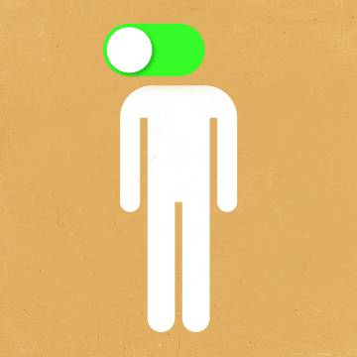
¿Cómo es el proceso de desconexión?
La cultura del UNPLUGGED
Recomendaciones en base al ámbito que nos desarrolemos

